Slide 1
ΚΡΑΤΟΣ ΔΙΚΑΙΟΥ
TO KΡΑΤΟΣ ΔΙΚΑΙΟΥ ΔΙΑΣΦΑΛΙΖΕΙ ΤΑ ΑΤΟΜΙΚΑ ΚΑΙ ΠΟΛΙΤΙΚΑ ΔΙΚΑΙΩΜΑΤΑ ΤΩΝ ΠΟΛΙΤΩΝ ΜΕ ΤΗΝ ΕΓΓΡΑΦΗ ΤΟΥΣ ΣΤΟ ΣΥΝΤΑΓΜΑ. ΤΟ ΣΥΝΤΑΓΜΑ ΔΙΝΕΙ ΤΟ ΠΟΛΙΤΙΚΟ ΔΙΚΑΙΩΜΑ ΣΤΟ ΛΑΟ ΝΑ ΕΚΛΕΓΕΙ ΤΟΥΣ ΑΝΤΙΠΡΟΣΩΠΟΥΣ ΤΟΥ ΚΑΙ ΣΕ ΑΥΤΟΥΣ ΝΑ ΨΗΦΙΖΟΥΝ ΝΟΜΟΥΣ,ΣΤΟΥΣ ΟΠΟΙΟΥΣ ΟΦΕΙΛΟΥΝ ΝΑ ΥΠΑΚΟΥΟΥΝ ΤΑ ΚΡΑΤΙΚΑ ΟΡΓΑΝΑ

Slide 2
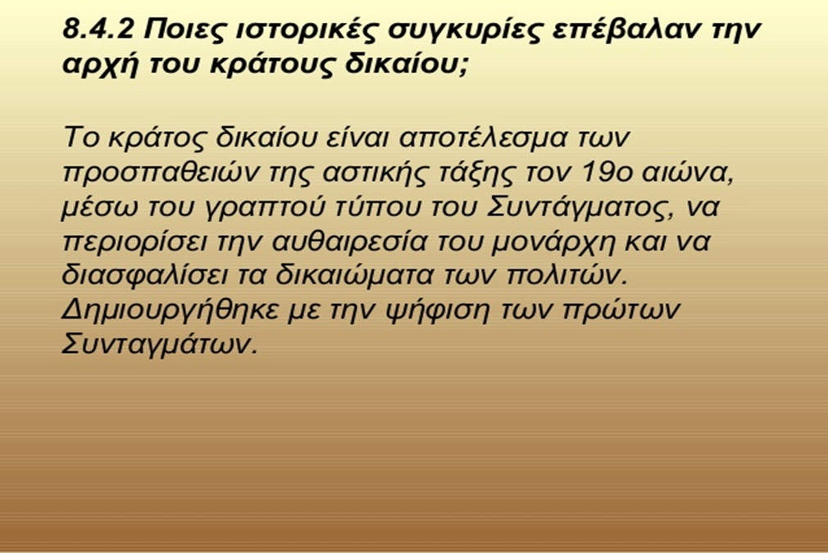

Slide 3
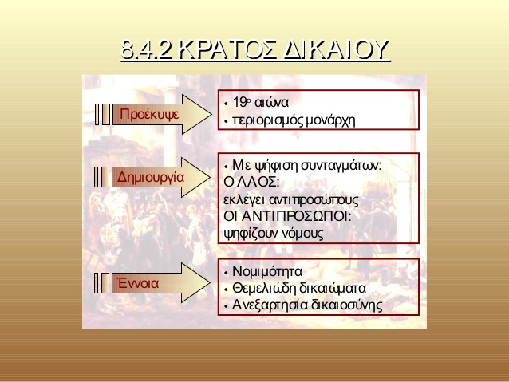

Slide 4
ΒΑΣΙΚΑ ΓΝΩΡΙΣΜΑΤΑ ΤΟΥ ΚΡΑΤΟΥΣ ΔΙΚΑΙΟΥ
Α. ΠΡΟΣΤΑΣΙΑ ΤΩΝ ΔΙΚΑΙΩΜΑΤΩΝ
Β. ΑΝΕΞΑΡΤΗΣΙΑ ΤΗΣ ΔΙΚΑΙΟΣΥΝΗΣ
Γ. ΑΡΧΗ ΤΗΣ ΝΟΜΙΜΟΤΗΤΑΣ
ΣΕ ΠΟΙΕΣ ΠΑΡΑΚΑΤΩ ΠΡΟΤΑΣΕΙΣ ΠΗΓΑΙΝΕΙ ΤΟ ΚΆΘΕ ΓΝΩΡΙΣΜΑ;
1. Ότι κάθε πράξη των οργάνων της εξουσίας πρέπει να προβλέπεται στο Σύνταγμα και τους νόμους
2. Ότι όλοι οι πολίτες έχουν θεμελιώδη ατομικά δικαιώματα (π.χ. ισότητα, ελευθερία σκέψης, θρησκευτική ελευθερία, δικαίωμα ατομικής ιδιοκτησίας κλπ.)
3. Ότι η δικαιοσύνη είναι ανεξάρτητη από άλλα κρατικά όργανα

Slide 5
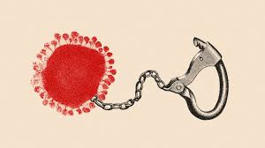

ΔΙΚΑΙΩΜΑ ΣΤΗΝ ΠΡΟΣΩΠΙΚΗ ΑΣΦΑΛΕΙΑ ΤΟΥ ΠΟΛΙΤΗ

Slide 6

Aτομικά και κοινωνικά δικαιώματα
'Αρθρο 6: (Προσωπική ασφάλεια, προφυλάκιση)

Slide 7
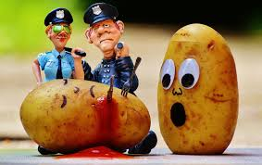
Aτομικά και κοινωνικά δικαιώματα
'Αρθρο 7: (Καμιά ποινή χωρίς νόμο, απαγόρευση βασανιστηρίων)

Slide 8
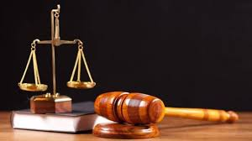
Aτομικά και κοινωνικά δικαιώματα
'Αρθρο 8: (Δικαίωμα νόμιμου δικαστή)

